Slide 1
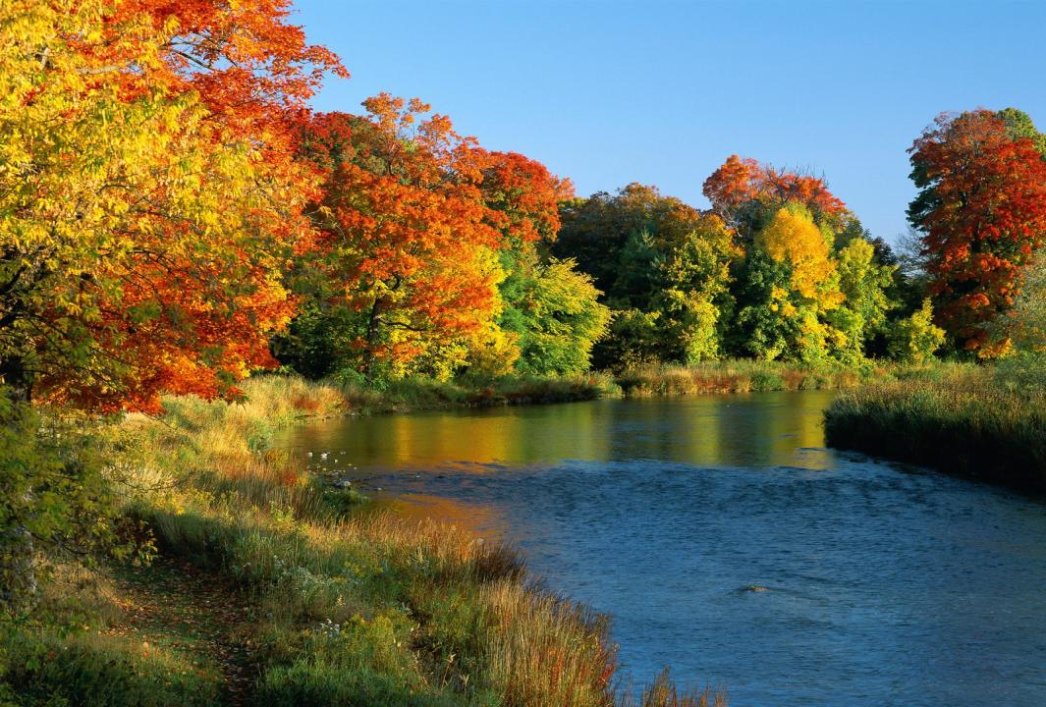
Осень это…

Slide 2
ЗВУК ЛИСТОПАДА

Slide 5
ЯРКИЕ ЦВЕТЫ

Slide 9
Это время сбора урожая

Slide 16
Бесконечные встречи с друзьями в школе

Slide 18
Начало учебного года

Slide 21
Осень это радости порыв,
Осень - это новые желанья,
Осень это просто торжество
Прошлого, весеннего свиданья. . .

